Slide 1
Сервис ФНС России
«Проверка чека»

Slide 2
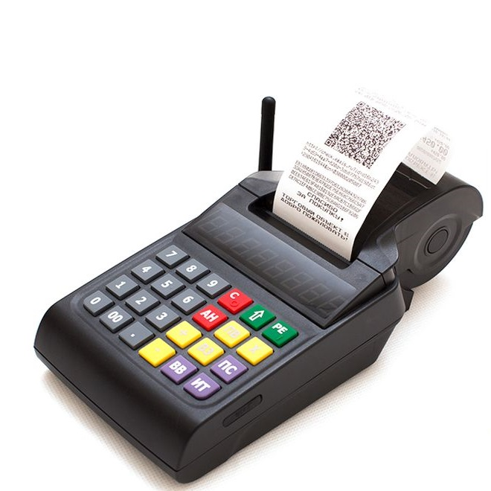
Кассовый чек - первичный учетный документ, сформированный в электронной форме и (или) отпечатанный с применением контрольно-кассовой техники в момент расчета между пользователем и покупателем (клиентом), содержащий сведения о расчете, подтверждающий факт его осуществления и соответствующий требованиям законодательства Российской Федерации о применении контрольно-кассовой техники (абз. 12 ст. 1.1 Закона N 54-ФЗ).

Slide 3
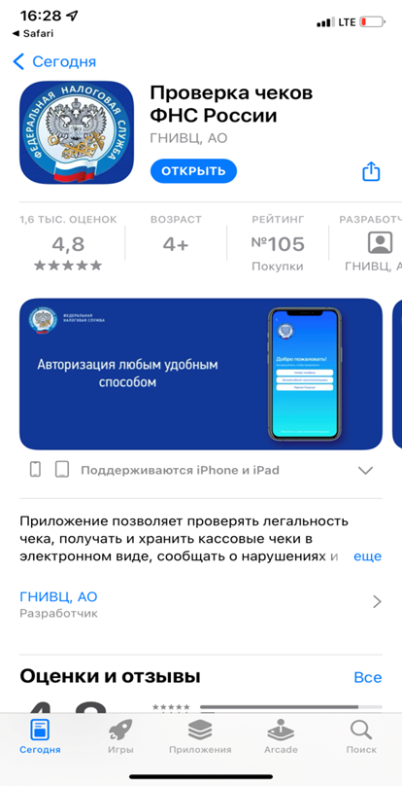
Кассовые чеки можно быстро и удобно проверить на соответствие законодательству с помощью мобильного официального приложения "Проверка чека».
Приложение должно быть установлено на вашем мобильном устройстве (установка возможна: для платформы Android через сервис GooglePlay, для платформы iOS через сервис AppStore).

Slide 4
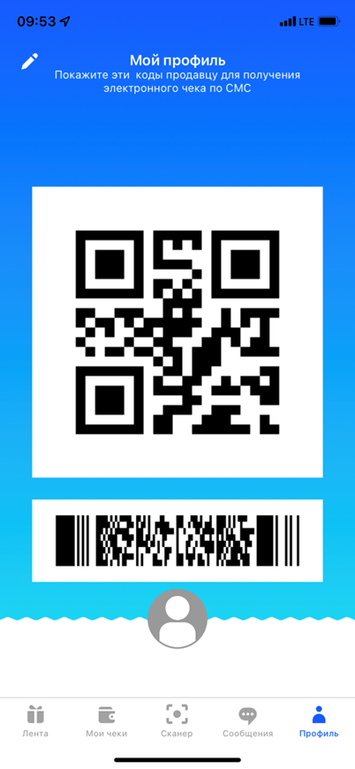
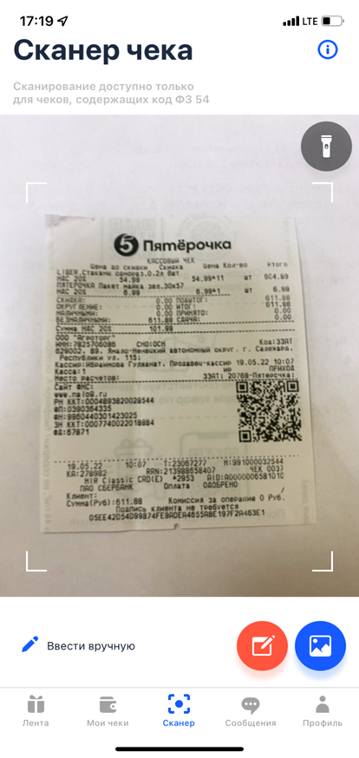
Наведите сканер приложения на QR код. Если Чек корректный он отразится на экране телефона, Вы сможете сохранить его в приложение,
Кроме того, приложение позволяет через режим мой профиль получить чек сразу на телефон .

Slide 5
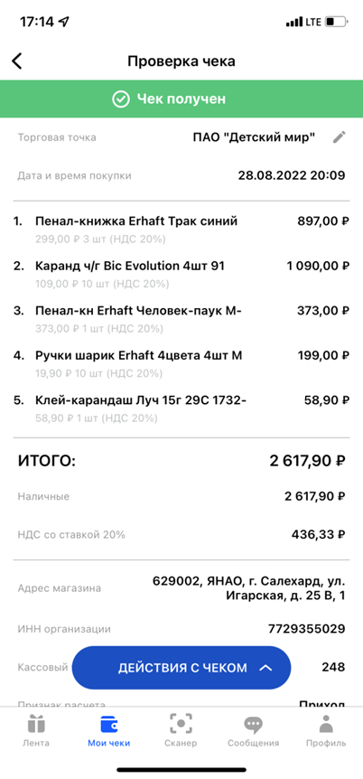
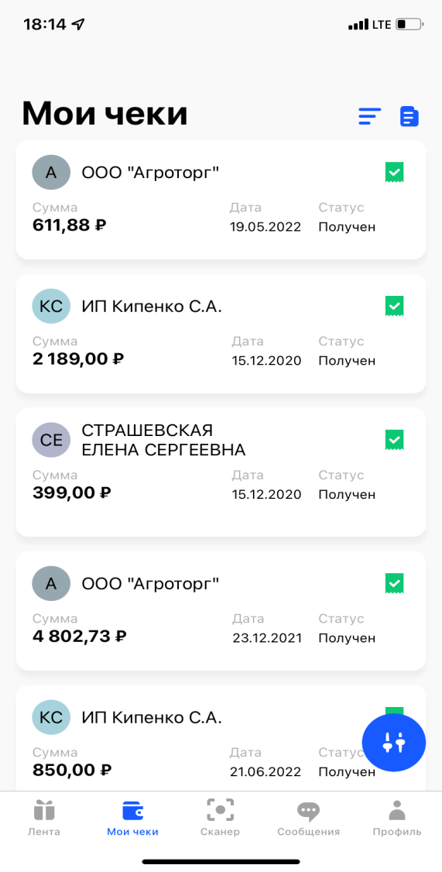
Приложение дает возможность хранить чеки в специальном разделе и просматривать их в любое удобное время. Открыв чек, можно скачать любой из них себе на телефон.

Slide 6
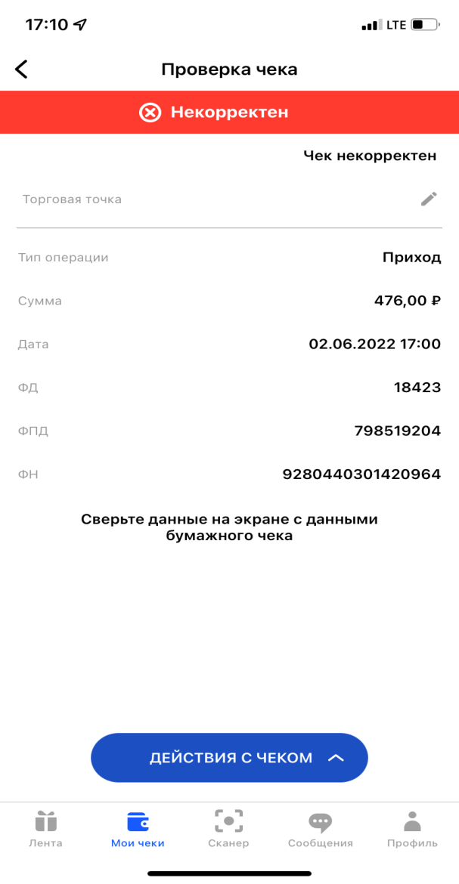
С помощью мобильного приложение «Проверка чека ФНС России» можно в один клик отправить жалобу в налоговые органы, если с покупкой что-то не так. Для этого необходимо отсканировать QR –код из кассового чека или внести данные чека вручную.
В каких случаях Вы можете подать жалобу в ФНС : не выдали бумажный или электронный чек, некорректный чек в целом или некорректные реквизиты чека
В сообщении нужно указать дату, время, место совершения расчета (магазин, транспортное средство, торговый автомат, платежный терминал), а также:
ИНН, адрес торговой точки или URL интернет магазина,
Предмет расчета ( товар , работа услуга, выигрыш, лотерея),
Название приобретенного товара или услуги,
Тип операции ( приход , расход, возврат прихода или расхода),
Способ оплаты ( наличные , электронные средства) и сумму расчета .

Slide 7
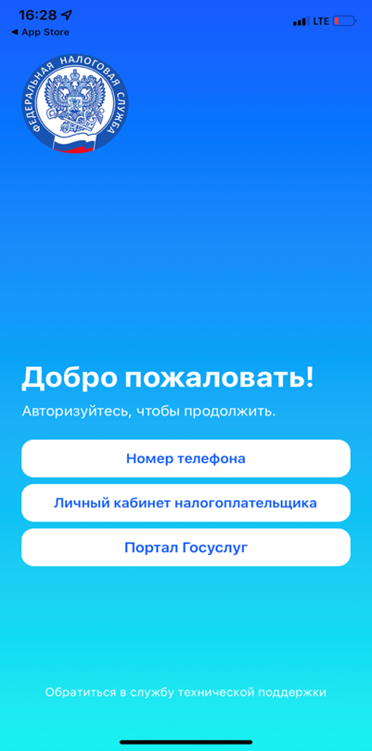
Порядка двух с половиной миллионов чеков проверяется гражданами с помощью мобильного приложения ФНС России и партнеров.
Данный показатель продолжает расти, что говорит об удобстве сервиса и его популярности.

